Slide 1
Obrození měšťanské společnosti
konec 18. st. – pol. 19. st.)

Slide 2
Situace v habsburské říši
Marie Terezie a Josef II. chtěli, aby byla habsburská říše silným státem
V jednotlivých částech říše se mluvilo mnoha jazyky.
Špatně se mezi sebou dorozumívali i vojáci v císařské armádě.
Při jednáních na úřadech, docházelo k nedorozuměním.

Slide 3
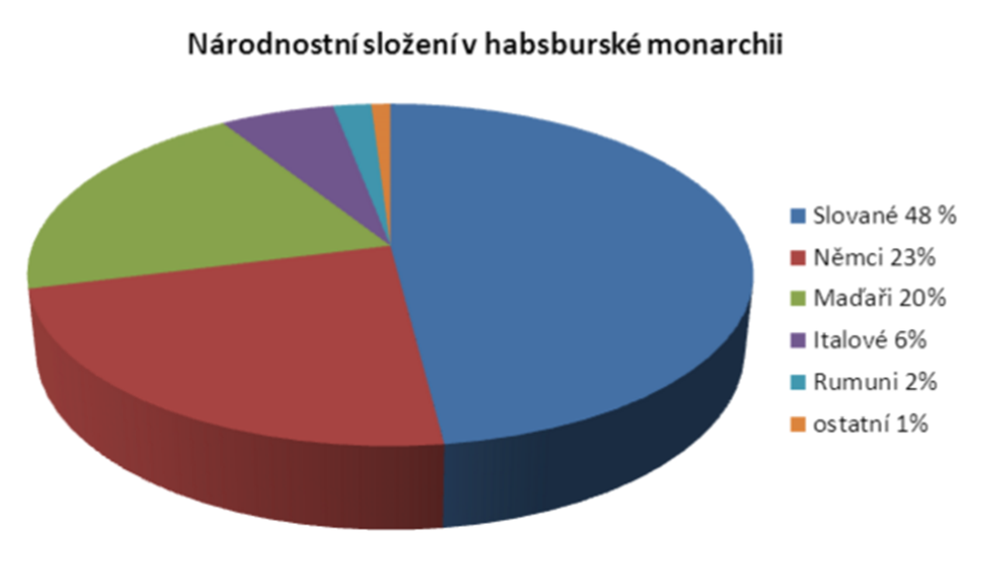
V Habsburské monarchii žilo velké množství národů.
Habsburkové chtěli jednotný jazyk pro komunikaci – byla zvolena němčina.

Slide 4
České země
Většina obyvatel žila na venkově.
K největším městům patřily Praha a Brno.
Dochází k velkému hospodářskému růstu a posilování průmyslové výroby.

Slide 5
Poněmčování v českých zemích
Začala převládat němčina (na úřadech, ve škole, ...) → česky mluvili především lidé na venkově a prostí lidé ve městech.
Také knihy se tiskly převážně v němčině.
Hrozilo nebezpečí, že bude český jazyk postupně zapomenut.

Slide 6
Počátky národního obrození
Po zrušení nevolnictví roku 1781 přicházeli na studia do měst i chlapci z venkova.
Začali studovat český jazyk, dějiny i kulturu.
Stávali se z nich učitelé, kněží, úředníci, umělci, vědci.

Slide 7
Počátky národního obrození
Říkáme jim vlastenci (národní buditelé).
Snažili se český jazyk zachránit.
Učitelé a kněží vystupovali proti poněmčování .
Stoupal zájem o českou minulost.
Psaly se knihy v českém jazyce.
Do češtiny se překládaly knihy z jiných jazyků.

Slide 8
Obrození měšťanské společnosti
zápis do sešitu
Habsburkové vládli z Vídně, kde se hovořilo německy.
snaha o centralizaci a sjednocení
němčina začala převládat (na úřadech, ve škole, ...)
česky mluvili především lidé na venkově
vlastenci (národní buditelé) se snažili český jazyk zachránit
psali knihy v českém jazyce
povzbuzovali zájem o českou minulost

